Slide 1
FPGA简介和Vivado 2015.3的使用

Slide 2
一、传统数字系统设计流程
设计目标
人工给出真值表
人工化简卡诺图
得到最简表达式
人工使用LSI电路实现
系统调试和验证

Slide 3
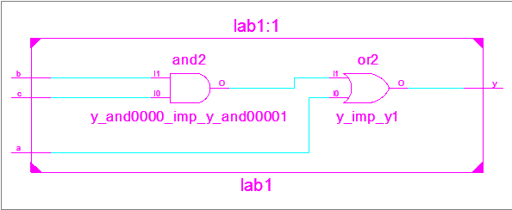
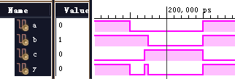
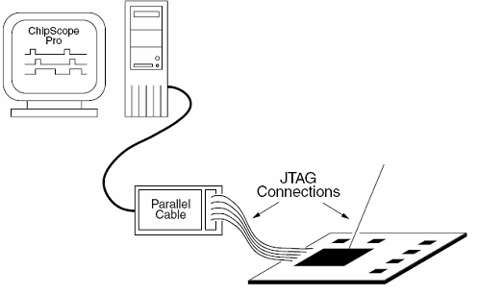
二、现代数字系统设计流程
entity lab1 is
port(a,b,c : in std_logic;
y : out std_logic);
end lab1;
architecture rtl of lab1 is
begin
y<=a or (c and b);
end rtl;
设计目标
设计输入
计
算
机
自
动
完
成
功能级仿真
逻辑综合
综合后仿真
FPGA设计实现
CPLD设计
转换(Translate)
转换(Translate)
映射(Map)
CLB
CLB
布局和布线(PAR)
适配(Fit)
CLB
CLB
时序收敛
时序仿真
配置文件加载后，用
示波器、逻辑分析
仪、软件程序观察
设计下载
系统调试与验证

Slide 4
三、现场可编程门阵列（FPGA）的基本原理
FPGA出现在20世纪80年代中期，与阵列型PLD有所不同，FPGA由许多独立的可编程逻辑模块组成，用户可以通过编程将这些模块连接起来实现不同的设计。FPGA具有更高的集成度、更强的逻辑实现能力和更好的设计灵活性。
FPGA器件具有高密度、高速率、系列化、标准化、小型化、多功能、低功耗、低成本，设计灵活方便，可无限次反复编程，并可现场模拟调试验证等特点。

Slide 5
FPGA由可编程逻辑块（CLB）、输入/输出模块（IOB）及可编程互连资源（PIR）等三种可编程电路和一个SRAM结构的配置存储单元组成。
CLB是实现逻辑功能的基本单元，它们通常规则地排列成一个阵列，散布于整个芯片中；
可编程输入/输出模块（IOB）主要完成芯片上的逻辑与外部引脚的接口，它通常排列在芯片的四周；
可编程互连资源（IR）包括各种长度的连线线段和一些可编程连接开关，它们将各个CLB之间或CLB与IOB之间以及IOB之间连接起来，构成特定功能的电路。

Slide 6
FPGA的基本结构图

Slide 7
1．可编程逻辑块（CLB）
CLB主要由逻辑函数发生器、触发器、数据选择器等电路组成。逻辑函数发生器主要由查找表LUT(look up table)构成
函数发生器基于查找表单元：

Slide 8
2．输入/输出模块（IOB）
IOB主要由输入触发器、输入缓冲器和输出触发/锁存器、输出缓冲器组成，每个IOB控制一个引脚，它们可被配置为输入、输出或双向I/O功能。
3．可编程互连资源（PIR）
PIR由许多金属线段构成，这些金属线段带有可编程开关，通过自动布线实现各种电路的连接。实现FPGA内部的CLB和CLB之间、CLB和IOB之间的连接

Slide 9
四、CPLD与FPGA的区别
 | CPLD | FPGA
内部结构 | Product－term | Look－up Table
程序存储 | 内部EEPROM | SRAM，外挂EEPROM
资源类型 | 组合电路资源丰富 | 触发器资源丰富
集成度 | 低 | 高
使用场合 | 完成控制逻辑 | 能完成比较复杂的算法
速度 | 慢 | 快
其他资源 | － | EAB，锁相环
保密性 | 可加密 | 一般不能保密

Slide 10
FPGA采用SRAM进行功能配置，可重复编程，但系统掉电后，SRAM中的数据丢失。因此，需在FPGA外加EPROM，将配置数据写入其中，系统每次上电自动将数据引入SRAM中。CPLD器件一般采用EEPROM存储技术，可重复编程，并且系统掉电后，EEPROM中的数据不会丢失，适于数据的保密。
FPGA器件含有丰富的触发器资源，易于实现时序逻辑，如果要求实现较复杂的组合电路则需要几个CLB结合起来实现。CPLD的与或阵列结构，使其适于实现大规模的组合功能，但触发器资源相对较少。

Slide 11
FPGA为细粒度结构，CPLD为粗粒度结构。FPGA内部有丰富连线资源，CLB分块较小，芯片的利用率较高。CPLD的宏单元的与或阵列较大，通常不能完全被应用，且宏单元之间主要通过高速数据通道连接，其容量有限，限制了器件的灵活布线，因此CPLD利用率较FPGA器件低。
FPGA为非连续式布线，CPLD为连续式布线。FPGA器件在每次编程时实现的逻辑功能一样，但走的路线不同，因此延时不易控制，要求开发软件允许工程师对关键的路线给予限制。CPLD每次布线路径一样，CPLD的连续式互连结构利用具有同样长度的一些金属线实现逻辑单元之间的互连。连续式互连结构消除了分段式互连结构在定时上的差异，并在逻辑单元之间提供快速且具有固定延时的通路。CPLD的延时较小。

Slide 12




五、大的PLD生产厂家
www.altera.com
最大的PLD供应商之一
www.xilinx.com
FPGA的发明者，最大的PLD供应商之一
www.latticesemi.com
ISP技术的发明者
www.actel.com
提供军品及宇航级产品

Slide 13
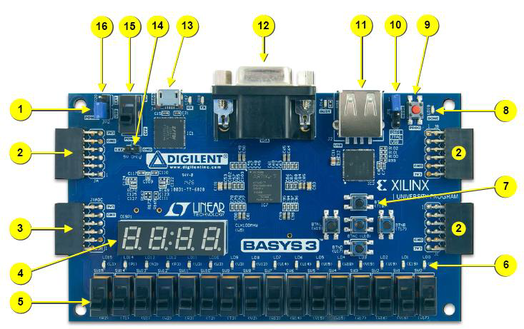
六、现有BASYS3实验板 Basys3实验板的设计与Vivado相配套。可以在Vivado中通过HDL（硬件描述语言）的方式设计电路，模拟、合成电路和创建规划文件。
Basys3实验板是围绕着一个Xilinx Artix®-7 FPGA芯片 XC7A35T-1CPG236C 搭建的， 提供完整的硬件存取电路。四个标准扩展连接器配合用户设计的电路板，或Pmods（Digilent设计的A / D和D / A转换，电机驱动器，传感器输入等）其他功能。附带的USB电缆，提供电源和编程接口，因此不需要额外配置电源或其他编程电缆。它提供了完整、随时可以使用的硬件平台，适合于从基本逻辑器件到复杂控制器件的各种主机电路。

Slide 14
七、Vivado的使用方法
Vivado是Xilinx公司2012年发布的集成硬件设计工具。
具有图形化界面，高度集成可编程逻辑电路的设计环境，以及通用的调试环境。

Slide 15
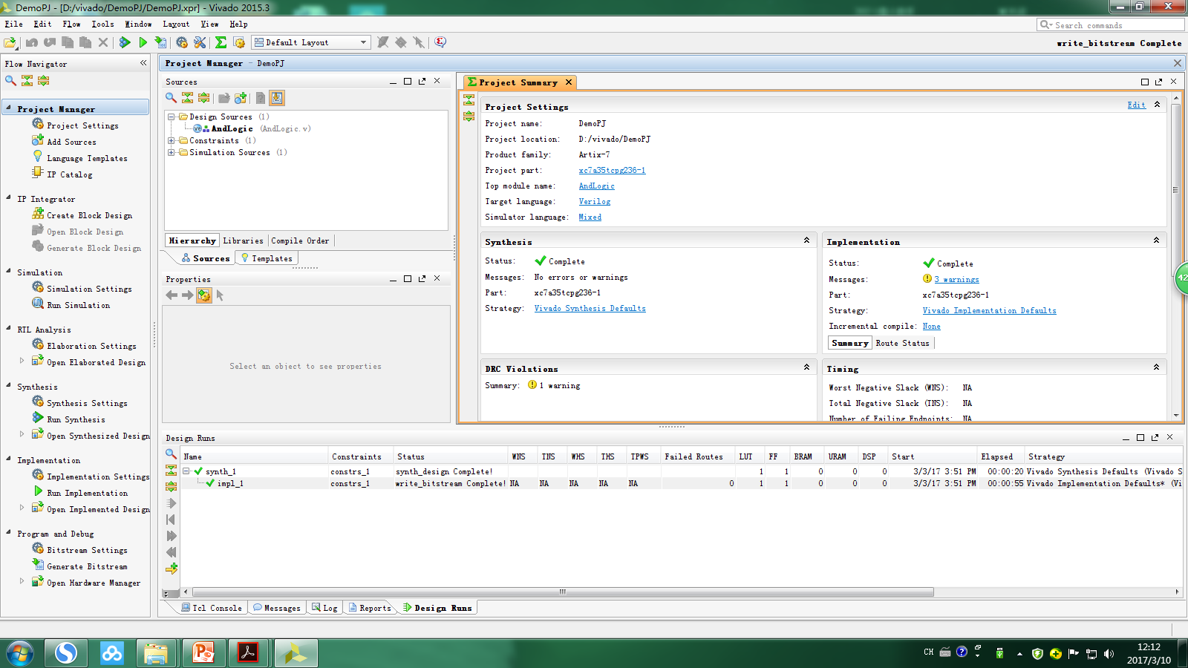
1、Vivado 2015.3主界面

Slide 16
2、Xilinx Design Flow
Plan & Budget
Create Code/
Schematic
HDL RTL
Simulation
Implement
Functional
Simulation
Synthesize
to create netlist
Translate
Map
Place & Route
Attain Timing
Closure
Timing
Simulation
Generate BIT File
Configure FPGA

Slide 17
3、具体操作步骤
设计输入
行为仿真
逻辑综合
添加实现约束文件
实现设计
下载设计到实验板

Slide 18
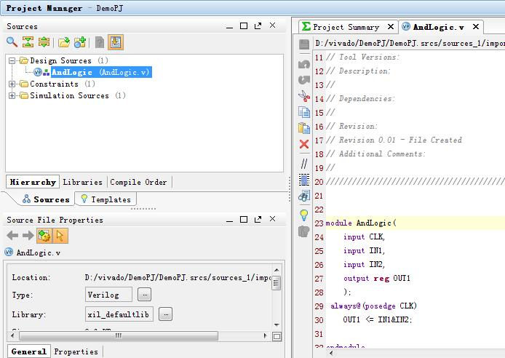
基于HDL的设计输入包括新建工程、 创建Verilog设计文件
添加代码到top.vhd文件中

Slide 19
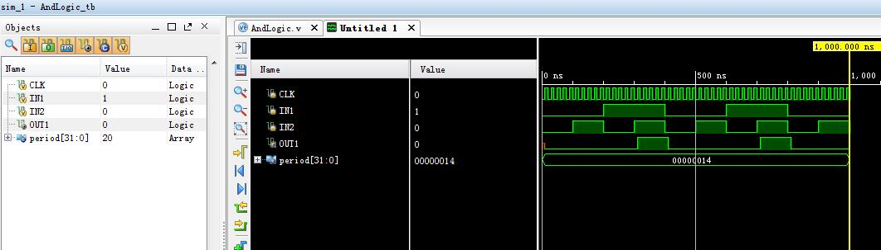
行为仿真
自带具有图形化编辑功能的仿真工具。
需添加保存仿真文件后，单击“Run Behavioral Simulation ”，软件开始仿真。
1.会有语法检查过程，如有语法错误，仿真将不通过，下方Message窗口显示提示信息；
2.仿真通过后，如果看不到波形，可单击工具栏的第五个按钮（Zoom Fit）,即可看到右侧完整仿真波形。

Slide 20
逻辑综合在对设计的综合过程中，主要是将行为描述的模块转换为门级电路，具体执行三个步骤：
语法检查过程，检查设计文件语法是否有错误；
编译过程，翻译和优化HDL代码，将其转换为综合工具可以识别的元件序列；
映射过程，将这些可识别的元件序列转换为可识别的目标技术的基本元件；

Slide 21
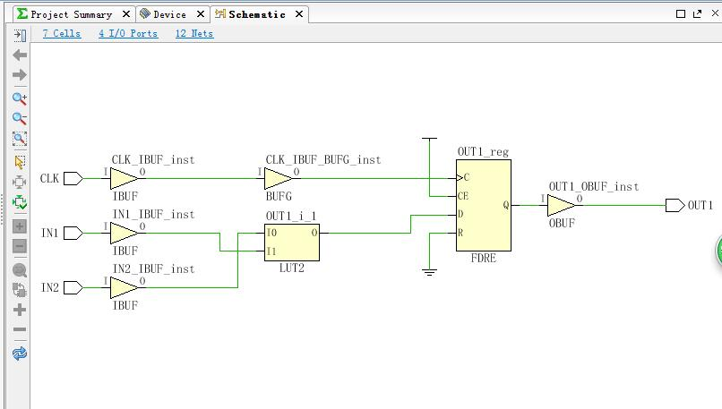
综合通过后可以打开“Synthesized Design”,选择查看“Schemetic”

Slide 22
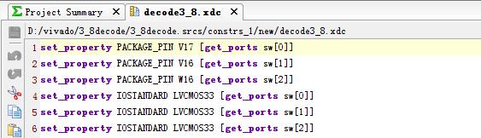
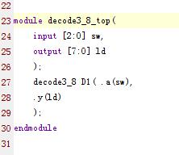
添加实现约束文件（.xdc文件），将顶层设计的逻辑端口和FPGA的物理引脚进行映射。
通过编辑约束文件，指定器件与FPGA引脚的对应关系，参数设置应参照实验板的用户手册的“引脚分配表格”。
通常会将top文件中自定义变量名称和实验板上的器件相关联。

Slide 23
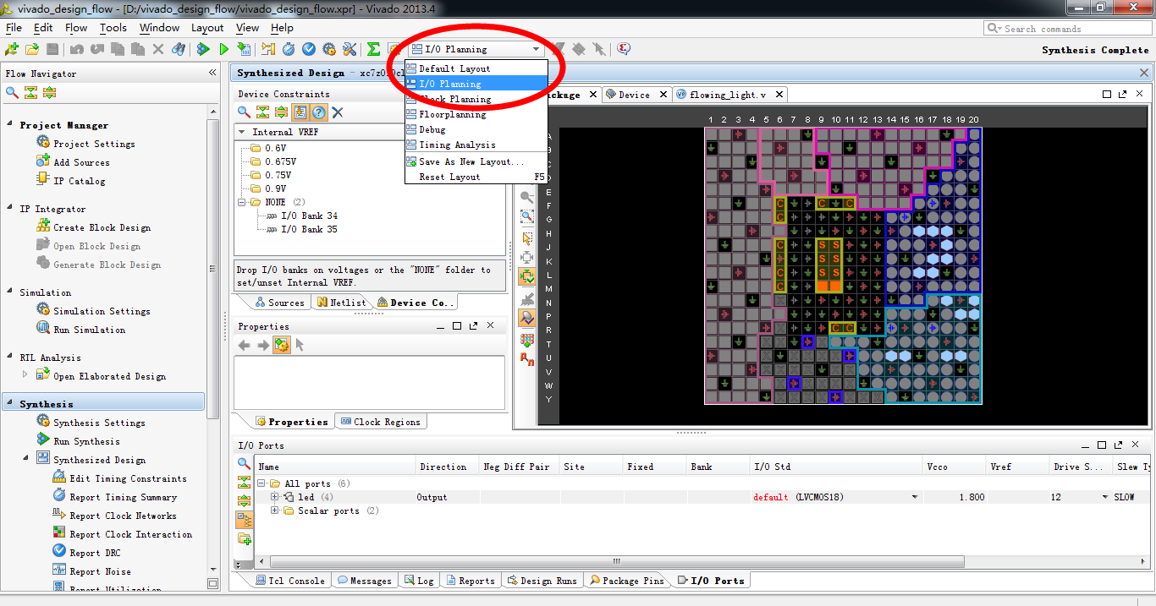
也可在上一步逻辑综合通过后，在图示位置的layout中选择IO planning一项。

Slide 24
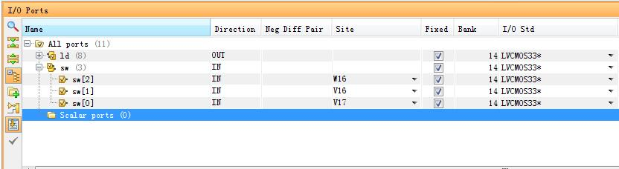
然后在右下方的选项卡中切换到I/O ports一栏，并在对应的信号后，输入对应的FPGA管脚标号（或将信号拖拽到右上方Package图中对应的管脚上），并指定I/O std。（具体的FPGA约束管脚和IO电平标准，可参考Basys3实验板的用户手册或原理图）。

Slide 25
实现设计 在vivado左侧导航窗口中单击Run Implementation，通过后，单击Generate Bitstream，则会在该工程文件夹下的工程名.runs/impl_1文件目录下生成.bit文件。

Slide 26
下载设计到实验板 就是将生成的BIT文件下载到实验板上。需先将实验板和电脑连接，并在vivado左侧导航窗口中单击打开Hardware Manager。

